Slide 1
YOLOv3: An Incremental Improvement
Object detection
From Yolo.v1 to .v3
장 세 종

Slide 2
CONTENTS
01 02 03 04
Teammate
Background
Main Point
Yolo Series
05 06 07 08
Yolo V3
Source Code
Output
Q & A
Yolo Review

Slide 3
02
Background Knowledge

Slide 4


02
Base Knowledge
Who is Voldemort ?
Who is Thanos ?
“ ”
→ 지나간 것을 알아야 현재를 잘 이해할 수 있다.

Slide 5
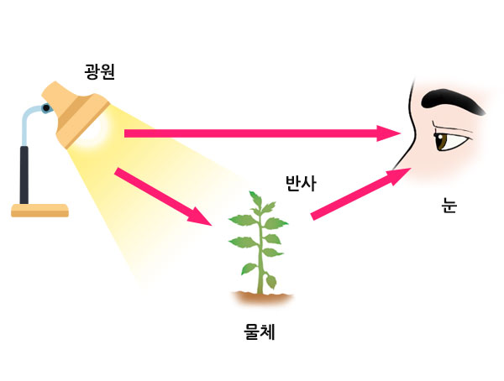
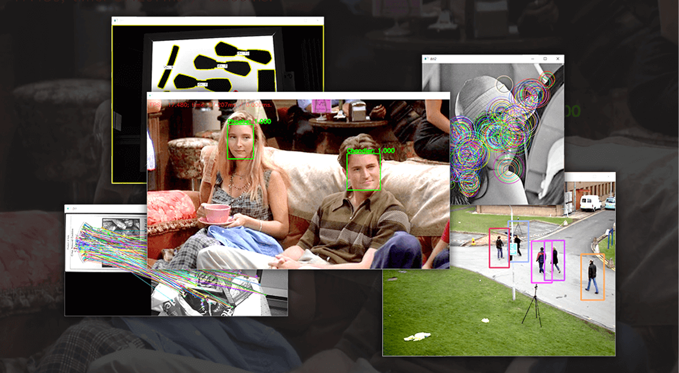
02
Computer Vision
Humans Can see.
Then, What about computer ?

Slide 6

02
Object Detection
Notes:
이러한 computer vision도 다시 4가지의 분류로 나눌 수 있는데요 다음과 같습니다.
이미지 classification과 localization은 한장의 이미지속 단일 객체를 어떤것이라고 분류하거나 특정 위치를 찾아내는 것을 의미하고,
Object detection과 instance segmentation은 한장의 이미지속에서 2개 이상 다수의 객체를 감지하고 분할하는것을 의미합니다.
당연히 object detection의 난이도가 훨씬 높을것입니다.

Slide 7
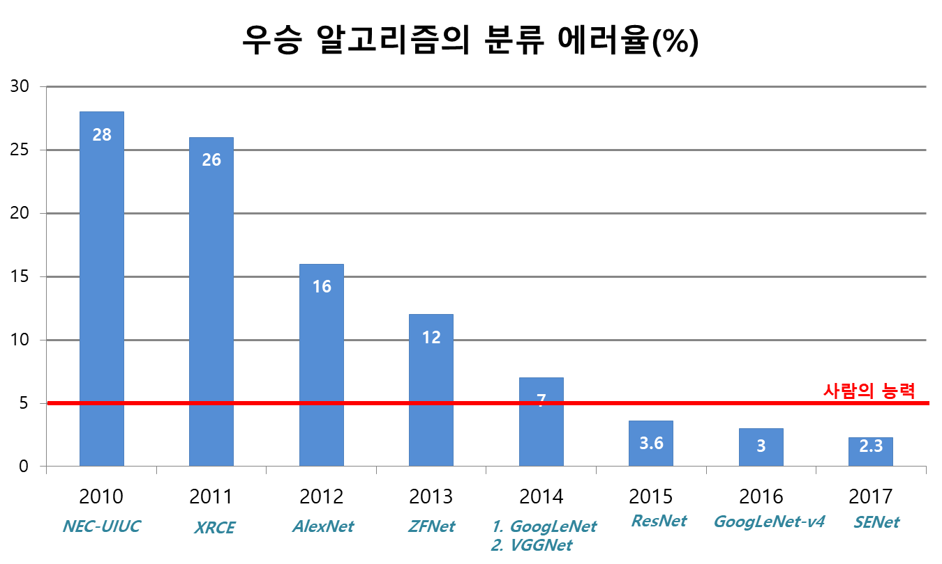
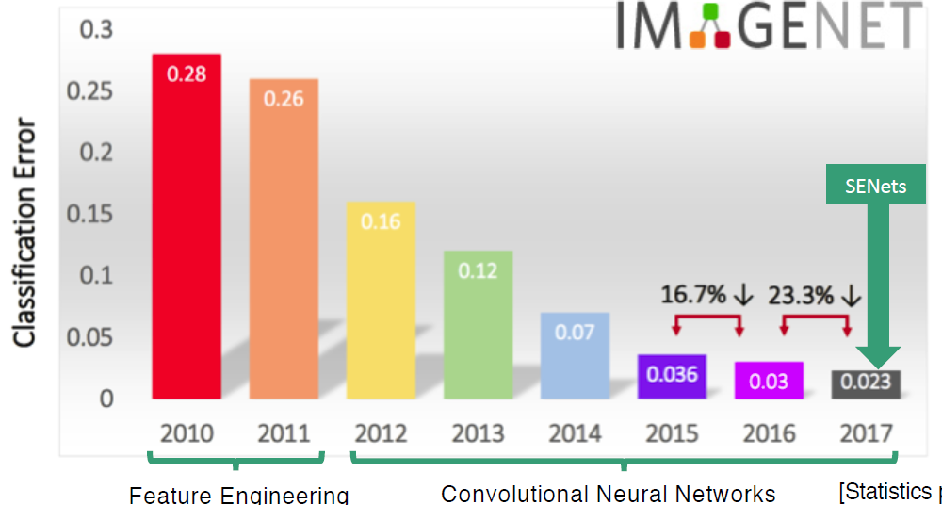
02
CNN & ILSVRC
“
”
→ CNN 등장 이후, Single Object에 대한 정확도는 인간을 초과.
다음 차례는, Objects detection segmentation
Notes:
이러한 computer vision 분야에서 다양한 사람들이 참가하여 image classificatio에 대한 정확도를 겨루는 imgenet의 ILSVRC라는 대회가 있었는데요,
2012년 CNN의 등장 이후 single object에 대한 정확도는 대폭 향상되고 마침내 2015년에 사람을 능가하고 그 이후 발전을 거듭하여 2017년에 97.7%까지
정확도가 상승하고 그 이후의 도전은 더 이상 무의미할것이라고 판단되어 해당대회는 2017년을 마지막으로 종료되게 됩니다.
이제 single objects는 컴퓨터가 사람을 능가하게 되었고 다음은 objects detectio과 segmentation을 정복할 차례가 된 것이죠

Slide 8
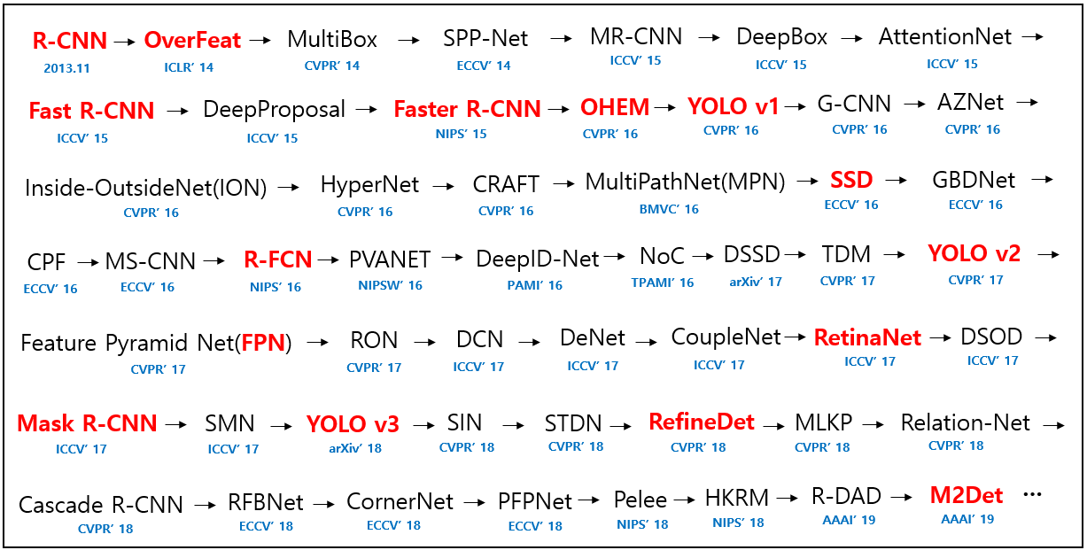
02
History of
Object Detection
이후, 논문 게재 대폭 상승!
2 Stage
1 Stage
R-CNN
Fast R-CNN
Faster R-CNN
Mask R-CNN
YOLO v1
YOLO v2
YOLO v3
“ ”
Starting point : R-CNN | New Generation : YOLO
Notes:
이러한 computer vision 분야에서 다양한 사람들이 참가하여 image classificatio에 대한 정확도를 겨루는 imgenet의 ILSVRC라는 대회가 있었는데요,
2012년 CNN의 등장 이후 single object에 대한 정확도는 대폭 향상되고 마침내 2015년에 사람을 능가하고 그 이후 발전을 거듭하여 2017년에 97.7%까지
정확도가 상승하고 그 이후의 도전은 더 이상 무의미할것이라고 판단되어 해당대회는 2017년을 마지막으로 종료되게 됩니다.
이제 single objects는 컴퓨터가 사람을 능가하게 되었고 다음은 objects detectio과 segmentation을 정복할 차례가 된 것이죠

Slide 9
03
Main Knowledge

Slide 10

03
Main
Knowledge
1. Ground-Truth
2. Bounding-Box
3. Anchor-Box
4. NMS (Non Maximum Suppression)
5. IoU (Intersection over Union)
6. Precision & Recall
7. Confidence Score
8. mAP(mean Average Precision)
Notes:
이제부터 논문 리뷰에 필요한 사전지식들을 알려드릴건데요, Objects Detection 이해 순서와 난이도에 따라 번호를 선정하였고
중간의 몇몇 지식은 사전지식이 아닌 논문에서 발췌한 내용인데 후에 논문 리뷰할때 매끄럽게 진행하기 위하여
미리 선정하여 앞서서 알려드리는 점 미리 고지하고 가겠습니다.

Slide 11
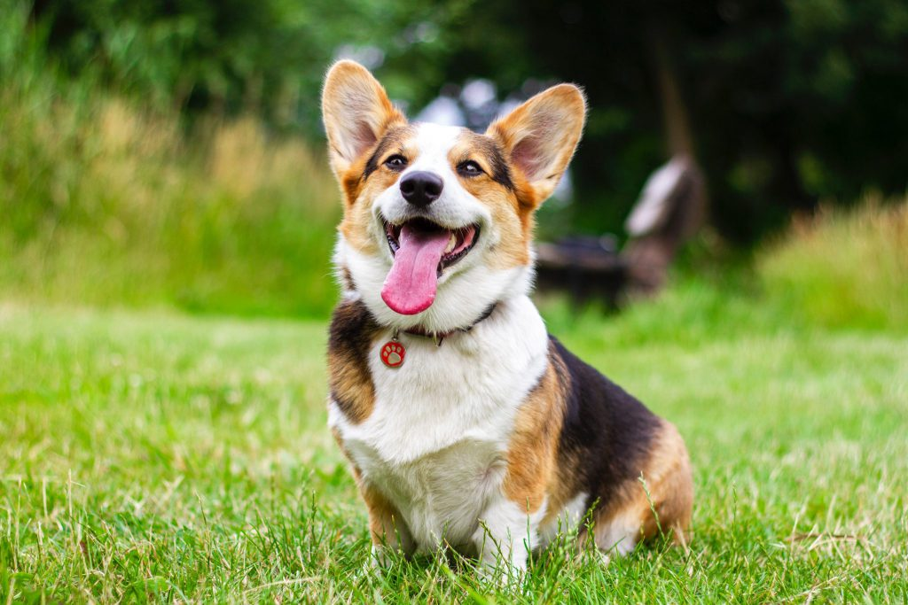
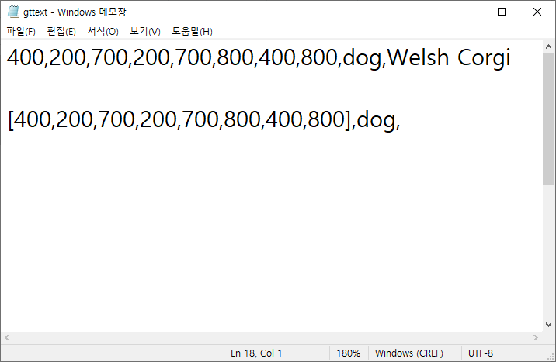
03
Ground-
Truth
Image
Ground Truth
“ ”
→ 학습하고자 하는 데이터 원본, 실제값
Notes:
다음은 object detection의 발전 순서 즉 관련 논문 등장을 시간에 따라 정리한 이미지 인데요
년도를 보면 아시겠지만 2015년에 single object에 대한 정확도가 인간을 초과한 것과 별개롤 multi objects에 대한 연구도 CNN의 등장이후 꾸준히 계속 되고 있었는데요
그러다가 2013년 11월 드디어 object detection 분야도 첫 걸음을 떼게 됩니다.

Slide 12
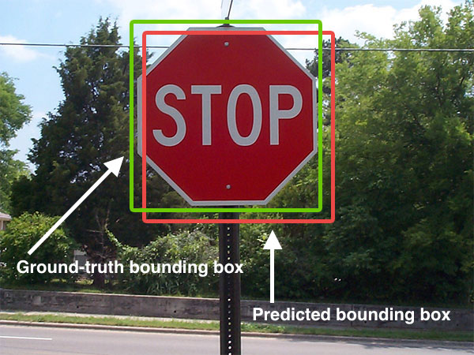
03
Bounding-Box
BBOX
딥러닝 모델이 객체를 감지하여
예측한 값, 부분
Notes:
다음은 object detection의 발전 순서 즉 관련 논문 등장을 시간에 따라 정리한 이미지 인데요
년도를 보면 아시겠지만 2015년에 single object에 대한 정확도가 인간을 초과한 것과 별개롤 multi objects에 대한 연구도 CNN의 등장이후 꾸준히 계속 되고 있었는데요
그러다가 2013년 11월 드디어 object detection 분야도 첫 걸음을 떼게 됩니다.

Slide 13
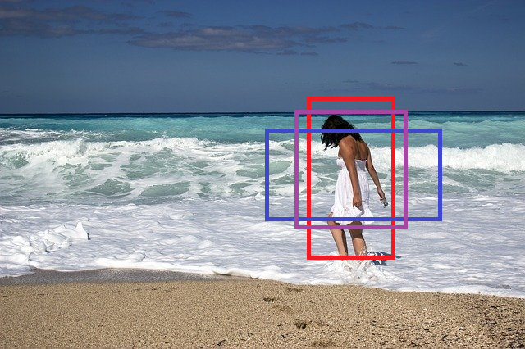
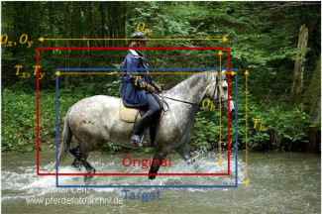
03
Anchor
Box
* 정확도 향상 과정에서 등장 !
객체의 모양이 다양하다(가로vs세로)
이미지 특정 부분에 여러 객체가 들어가기도 함
☆ 하나의 object에 여러 개의 anchor box 적용!
* Bounding box와 Anchor box 차이
- Bound box : 모델이 predict한 box, 모델의 출력
- Anchor box : 모델이 detect할 object의 가정,
모델의 입력
Notes:
다음은 object detection의 발전 순서 즉 관련 논문 등장을 시간에 따라 정리한 이미지 인데요
년도를 보면 아시겠지만 2015년에 single object에 대한 정확도가 인간을 초과한 것과 별개롤 multi objects에 대한 연구도 CNN의 등장이후 꾸준히 계속 되고 있었는데요
그러다가 2013년 11월 드디어 object detection 분야도 첫 걸음을 떼게 됩니다.

Slide 14
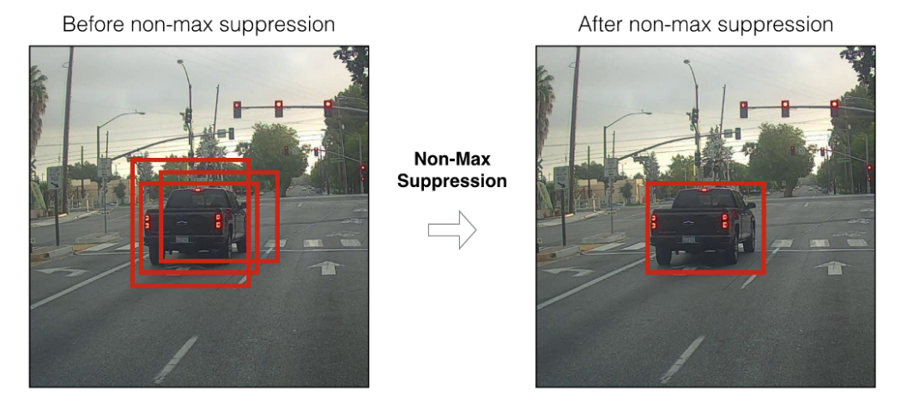
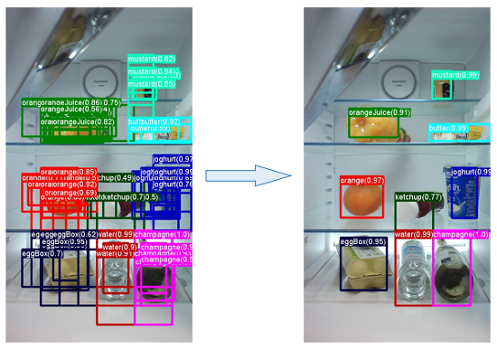
03
NMS
(Non Maximum Suppression)
여러 개의 Bounding Box
한 개의 Bounding Box
Notes:
다음은 object detection의 발전 순서 즉 관련 논문 등장을 시간에 따라 정리한 이미지 인데요
년도를 보면 아시겠지만 2015년에 single object에 대한 정확도가 인간을 초과한 것과 별개롤 multi objects에 대한 연구도 CNN의 등장이후 꾸준히 계속 되고 있었는데요
그러다가 2013년 11월 드디어 object detection 분야도 첫 걸음을 떼게 됩니다.

Slide 15
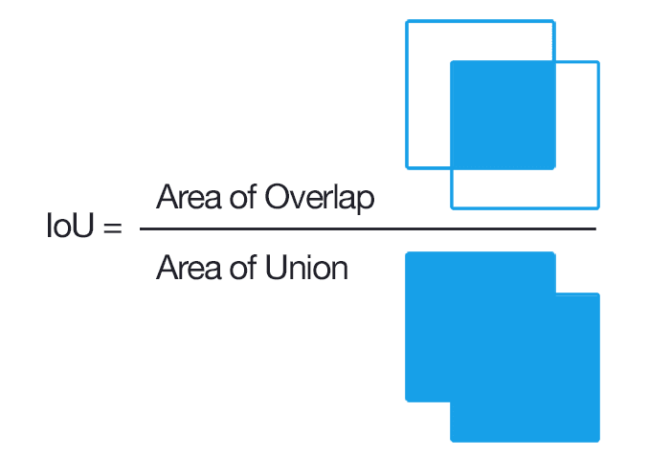
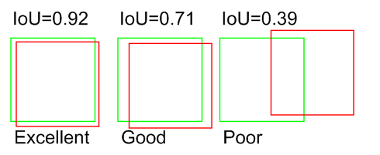
03
IoU
(Intersection over Union)
Object Detection의 평가지표
Bounding box와 Ground truth의 교집합 / 합집합
보통 0.5이상일 경우 Detect했다고 판단
이 기준이 되는 값 임계값(thresh)
Notes:
다음은 object detection의 발전 순서 즉 관련 논문 등장을 시간에 따라 정리한 이미지 인데요
년도를 보면 아시겠지만 2015년에 single object에 대한 정확도가 인간을 초과한 것과 별개롤 multi objects에 대한 연구도 CNN의 등장이후 꾸준히 계속 되고 있었는데요
그러다가 2013년 11월 드디어 object detection 분야도 첫 걸음을 떼게 됩니다.

Slide 16
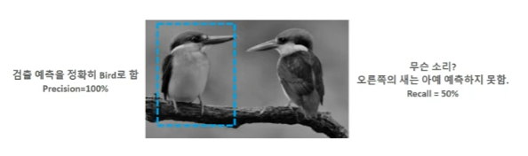
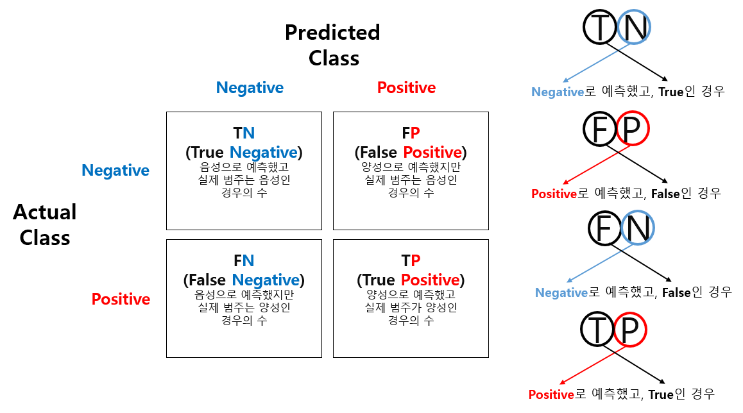
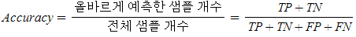
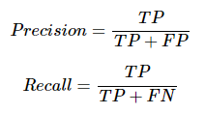
03
Precision & Recall
· Precision(정밀도) : 예측 True값 중, True값의 비율
· Recall(재현율) : 실제 True값 중, True값 비율
IoU Score
Notes:
다음은 object detection의 발전 순서 즉 관련 논문 등장을 시간에 따라 정리한 이미지 인데요
년도를 보면 아시겠지만 2015년에 single object에 대한 정확도가 인간을 초과한 것과 별개롤 multi objects에 대한 연구도 CNN의 등장이후 꾸준히 계속 되고 있었는데요
그러다가 2013년 11월 드디어 object detection 분야도 첫 걸음을 떼게 됩니다.

Slide 17

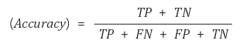
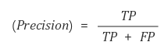
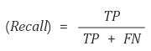
03
Precision &
Recall
· 데이터셋 분포의 불균형(UnBalanced)
->Bad Precision & Recall
· 상황에 알맞은 지표 Focus
· Precision & Recall 상호보완적 관계 -> Trade Off
[양성 1명당 음성 9명씩 발병하는 상황]
Confusion Matrix |  | 실제 정답
 |  | 양성(True) | 음성(False)
예측 결과 | 양성(True) | 0(True Positive) | 0(False Positive)
정답 | 음성 (False) | 10(False Negative) | 90(True Negative)
Accuracy = 0.9
Precision = 0.0
Recall = 0.0
ex)스팸
ex)암환자
Notes:
데이터셋의 분포가 균형해야 하는 이유 -> 모델이 한쪽으로 그냥 다 치우진 답을 내놓았을때 acc가 치우친쪽으로 나올수밖에 없음
주어진 데이터셋의 속성에 알맞게 precision과 recall을 중 중점적으로 볼 평가지표를 확인하고 acc와 같이 고려하여 모델의 성능을 평가해야함

Slide 18
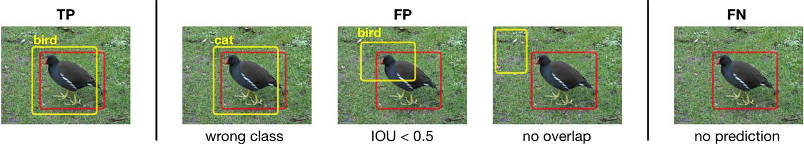
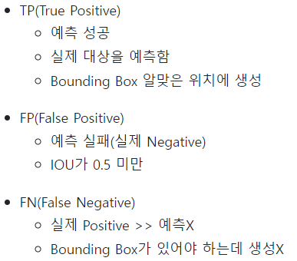
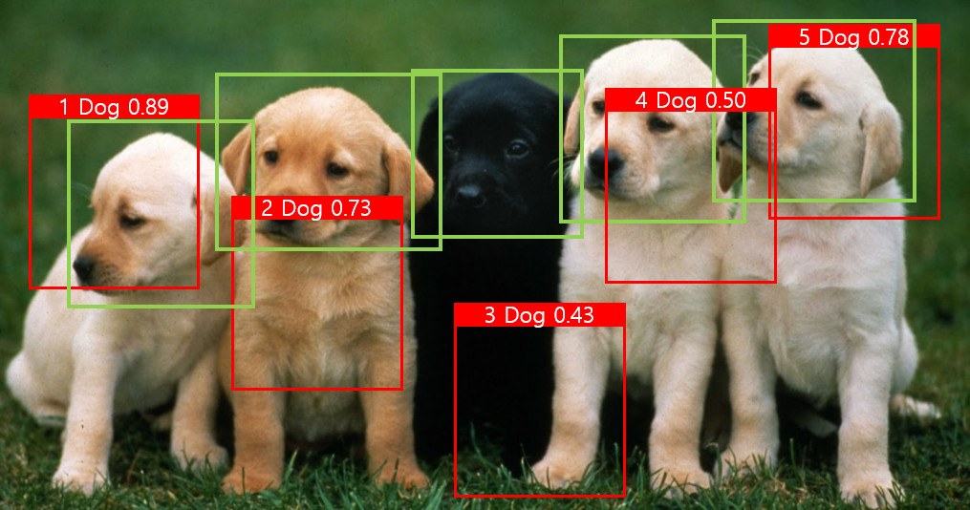
03
Confidence Score
Confidence Threshold : 객체 판별 기준 값
Confidence score : IoU * Grid에 물체가 있을 확률
Yolo v1 : 이미지를 (N * N)사이즈로 나눈 단위
Confidence threshold의 값이
Recall과 Precision의 값을 결정
* 실제값은 Ground-truth, 예측결과는 bounding-box
Notes:
1번은 True Positive 이고요 2번은 False Positive 3번은 False Negative입니다.
없는 객체는 찾을 이유 자체가 없기때문에 True Negative는 고려조차 하지 않습니다.
IoU Thresh 값 이상인

Slide 19
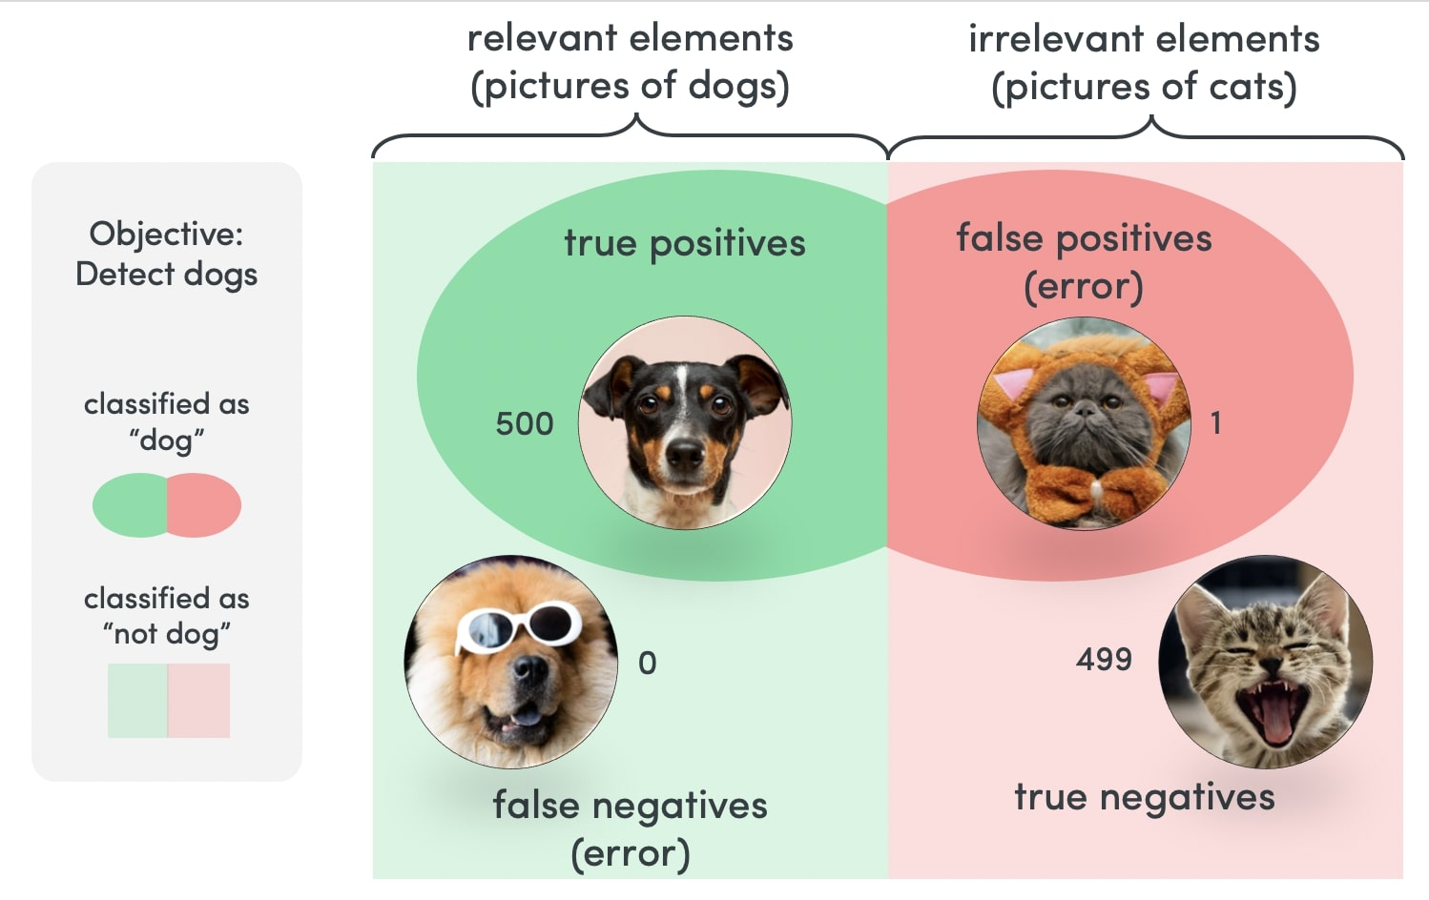
03
mAP
(mean Average Precision)
Precision과 Recall 모두 사용해야 하는 이유
<Real>
 | T | F
T | 6 | 4
F | 14 | 6
<Predict>
Accuracy = 0.4
Precision = 0.6
Recall = 0.3
IoU 기준
Precision & Recall 상호보완적 → Trade off
Precision-Recall 곡선
Notes:
다음은 object detection의 발전 순서 즉 관련 논문 등장을 시간에 따라 정리한 이미지 인데요
년도를 보면 아시겠지만 2015년에 single object에 대한 정확도가 인간을 초과한 것과 별개롤 multi objects에 대한 연구도 CNN의 등장이후 꾸준히 계속 되고 있었는데요
그러다가 2013년 11월 드디어 object detection 분야도 첫 걸음을 떼게 됩니다.

Slide 20
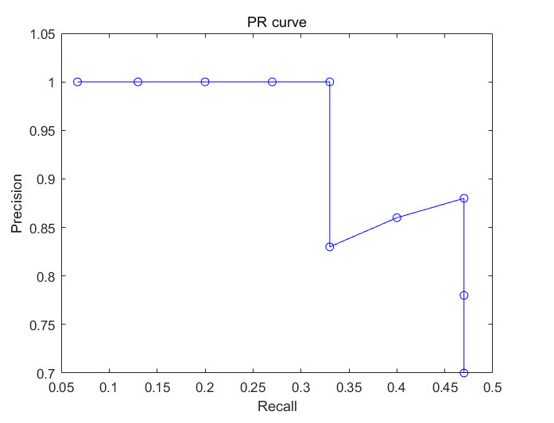
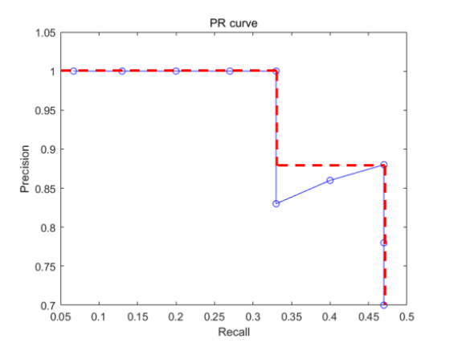
03
mAP
(mean Average Precision)
IoU
Confidence score
Precision & Recall
Average Precision
mAP
Multi Objects :
모든 class의 AP 합/개수
다양한 보정법 중 하나
Precision & Recall 곡선
선을 완만하게(보정)한 후 평균
AP = 1 * (0.33) + 0.9 * (0.47-0.33)
Notes:
다음은 object detection의 발전 순서 즉 관련 논문 등장을 시간에 따라 정리한 이미지 인데요
년도를 보면 아시겠지만 2015년에 single object에 대한 정확도가 인간을 초과한 것과 별개롤 multi objects에 대한 연구도 CNN의 등장이후 꾸준히 계속 되고 있었는데요
그러다가 2013년 11월 드디어 object detection 분야도 첫 걸음을 떼게 됩니다.

Slide 21
04
YOLO Series

Slide 22
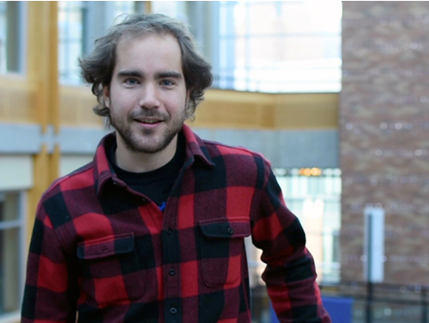
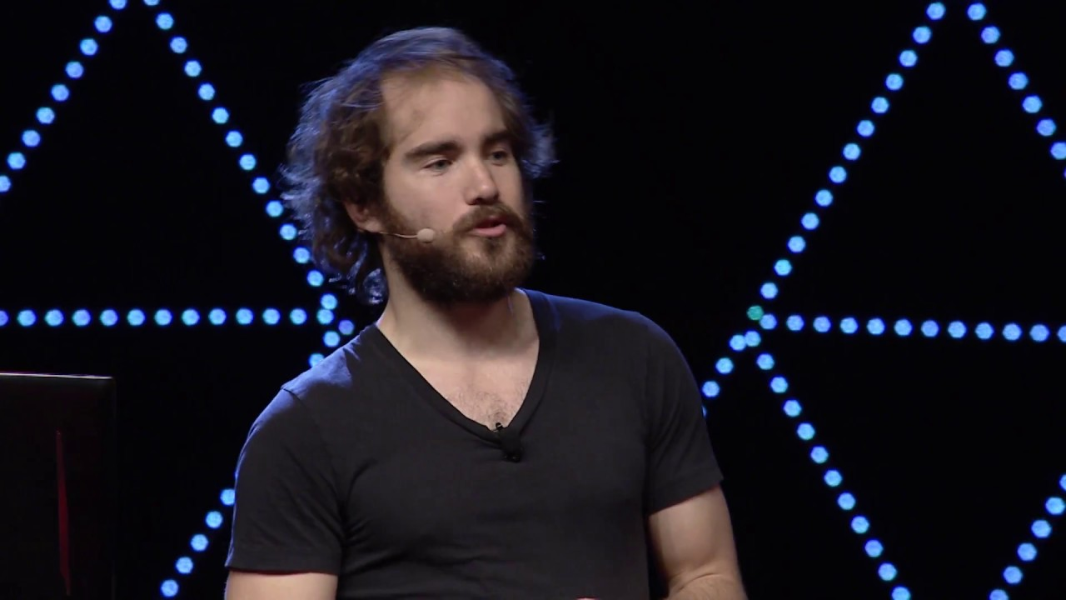
04
Yolo Series - Author
· 2stage 방식이었던 기존의Object Detection
→ 1stage 방식을 선보이며 등장
· C언어로 Neural Net Framework 제작
· YoLov3까지 개발하며 Object Detection 성능 대폭 향상
< Joseph redmon >
Notes:
다음은 object detection의 발전 순서 즉 관련 논문 등장을 시간에 따라 정리한 이미지 인데요
년도를 보면 아시겠지만 2015년에 single object에 대한 정확도가 인간을 초과한 것과 별개롤 multi objects에 대한 연구도 CNN의 등장이후 꾸준히 계속 되고 있었는데요
그러다가 2013년 11월 드디어 object detection 분야도 첫 걸음을 떼게 됩니다.

Slide 23
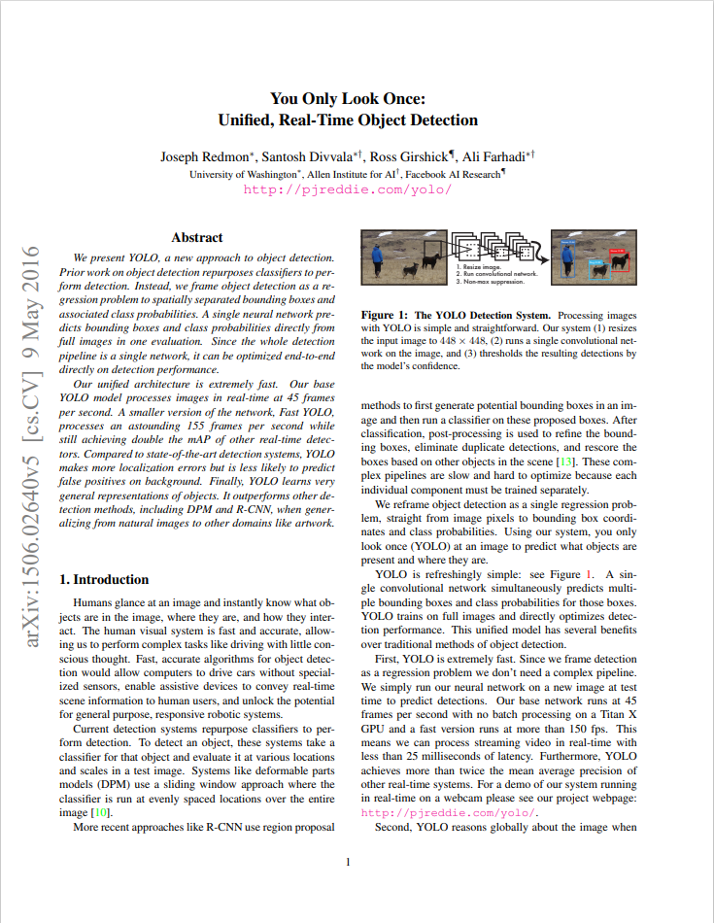
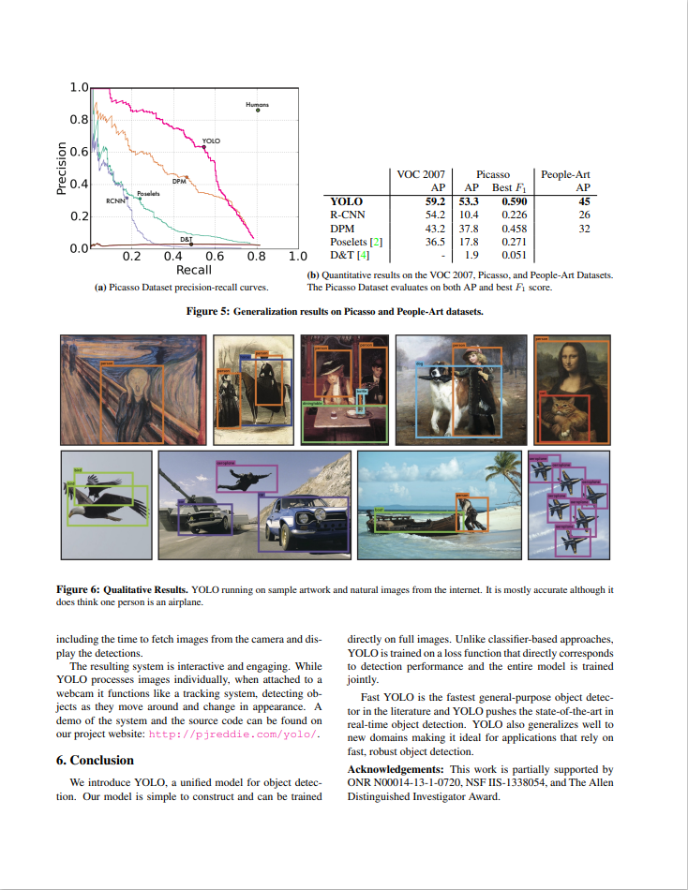
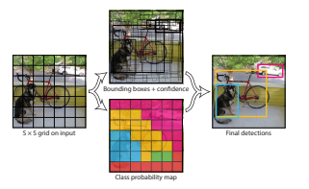
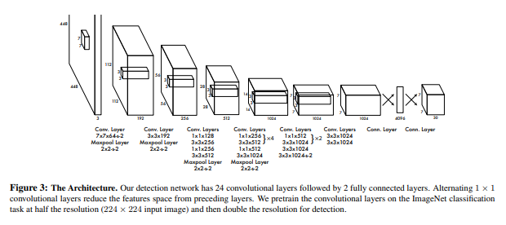
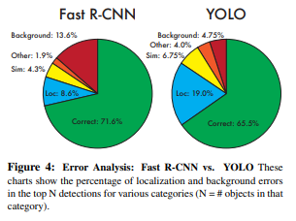
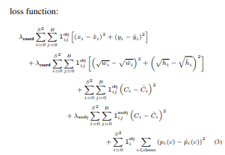
04
Yolo v1 (2015.06.08.)
(You Only Look Once:Unifined, Real-Time Object Detection
최초로 1stage 개념 정립
Faster R-CNN x6배 Speed, fps45
(정확도는 낮음)
C언어로 Nerual Network 구현
-> Darknet
Faster R-CNN보다 Bg error 1/2
(빈 배경에 객체가 있다고 인식)
Notes:
다음은 object detection의 발전 순서 즉 관련 논문 등장을 시간에 따라 정리한 이미지 인데요
년도를 보면 아시겠지만 2015년에 single object에 대한 정확도가 인간을 초과한 것과 별개롤 multi objects에 대한 연구도 CNN의 등장이후 꾸준히 계속 되고 있었는데요
그러다가 2013년 11월 드디어 object detection 분야도 첫 걸음을 떼게 됩니다.

Slide 24
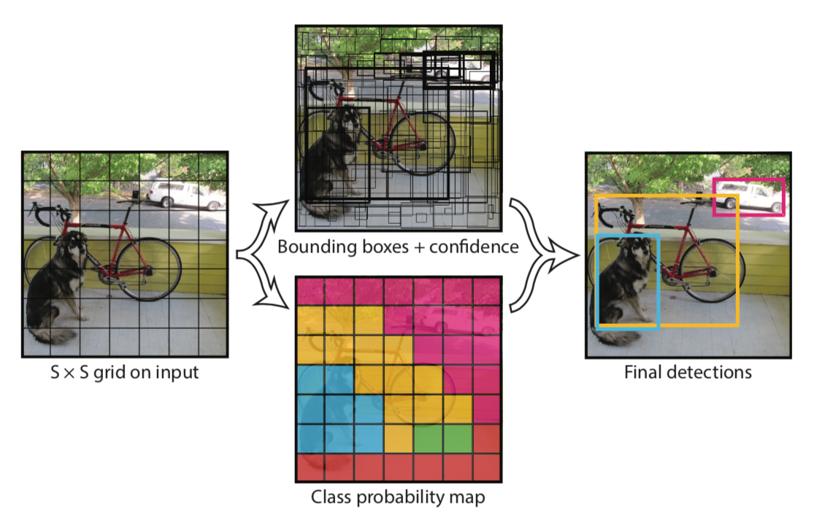
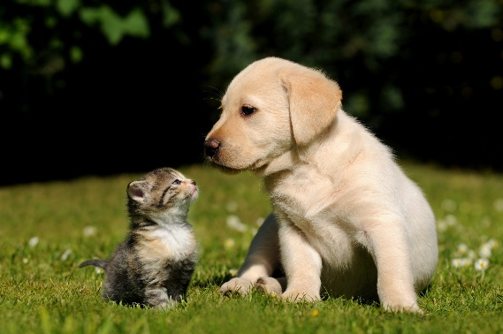
04
Yolo v1 (2015.06.08.)
-> work algorithm
1. Image를 S x S grid로 분할 -> Grid cell
2. 각 grid에서 물체가 있을만한 영역에
대한 Bounding Box 예측후 Confidence
3. 각 gird cell은 C개의
conditional class probabilties를 이용,
각 object중 어떤 object인지 예측
논문 기준 값
S:7 N:2 C:20
(Cat? Dog?)
Notes:
다음은 object detection의 발전 순서 즉 관련 논문 등장을 시간에 따라 정리한 이미지 인데요
년도를 보면 아시겠지만 2015년에 single object에 대한 정확도가 인간을 초과한 것과 별개롤 multi objects에 대한 연구도 CNN의 등장이후 꾸준히 계속 되고 있었는데요
그러다가 2013년 11월 드디어 object detection 분야도 첫 걸음을 떼게 됩니다.

Slide 25
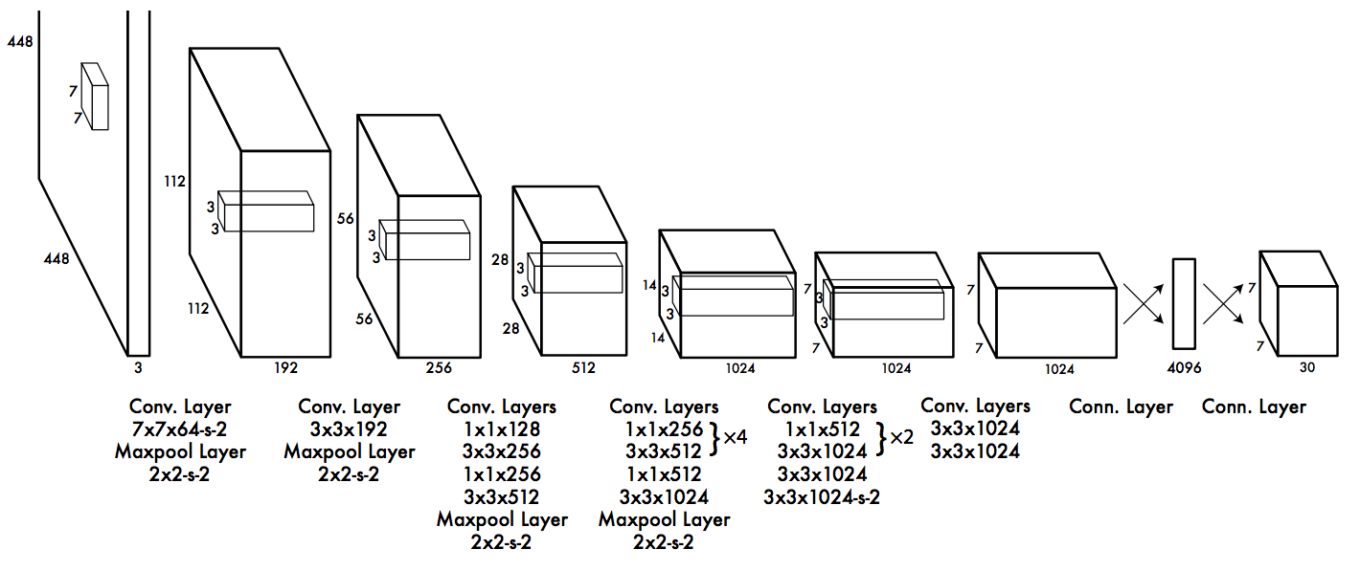
04
Yolo v1
: Network Architecture
· Conv 1 x 1:
· Channel 수 조절
· 연산량 감소(Efficient)
· 비선형성(Non-linearity) 증가
지속적 ReLU 사용
GoogleNet의 Architecture → DarkNet 설계
“ ”
Convolutional layer(24개) & Fully Connected Layer(2개)
▷(Image의 feature 추출)
▷(Class확률과 BBOX 좌표 예측)
Notes:
다음은 object detection의 발전 순서 즉 관련 논문 등장을 시간에 따라 정리한 이미지 인데요
년도를 보면 아시겠지만 2015년에 single object에 대한 정확도가 인간을 초과한 것과 별개롤 multi objects에 대한 연구도 CNN의 등장이후 꾸준히 계속 되고 있었는데요
그러다가 2013년 11월 드디어 object detection 분야도 첫 걸음을 떼게 됩니다.

Slide 26
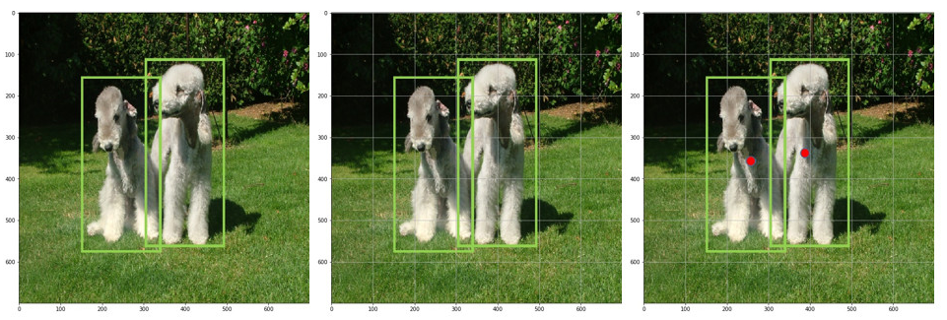
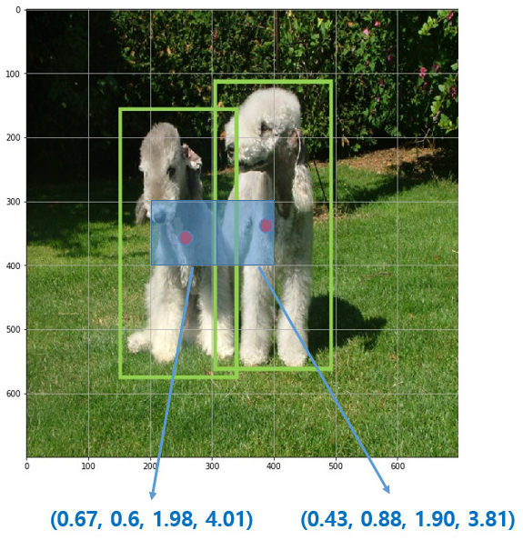
04
Yolo v1
: Perpose of Grid Cell
객체의 중심점(x, y)을 잡고 중심점을 포함한 Grid Cell은
그 객체를 Detect하도록 할당(Responsible for) 된다.
RedBox : Bounding Box
BlueBox : Grid Cell
▷ 나머지 Grid cell은 객체를 예측하는데 참여할 수 없다.
(Confidence Score)
Notes:
저기 나온 (0.67,0.6,1.98,4.01)은 grid cell의 경계에 비례한 bbox의 중심 좌표를 의미. 높이와 너비 역시 grid cell에 비례
더 자세히 말하자면 grid셀이 정확하게 gt의 중심에 올수없기에 살짝 치우쳐진 중심위치인 (0.67,0.6) grid cell 안의 위치, + grid cell에 비례한 너비 높이 값
각각의 셀은 2개의 bbox와 해당 bbox에 대한 cf score를 예측한다. Cf score는 해당 bbox에 객체가 포함되어 있는지 여부와 gtbox를 얼마나 정확히 예측했냐.
Pr(object) -> object가 있냐 없냐에 따라서 0과 1로반환 그래서 객체가 없다면 Pr(object)는 0이 나오고, 있으면 1이 나옴. 그래서 객체가 있으면 cf score = IOU score
결국 각 grid cell의 cf score는 0이거나 객체가 있을경우 IoU값을 그대로 받아옴 -> 각 grid 셀은 0 아니면 IOU의 cf score를 갖게 됌 -> 0이 많은 grid cell이 있게되면 bbox 의 cf score는 감소하게 됌
저 빨간 빡스를 봐라. 12개의 grid cell이 있고 겹치는 cell은 6개가 있다 그 cell 들의 cf 값은 IoU값과 같은 것이다 왜냐 Pr(object)가 1이니까
나머지 cell 들의 cf값은 0일것이다. 객체가 없으니까 그럼 cf scroe가 0인 grid cell은 다 털려 나가고 1인 cell 6개만 bbox가 될텐데 해당 bbox의 cf score는 결국 IoU값이 되게 된다.

Slide 27
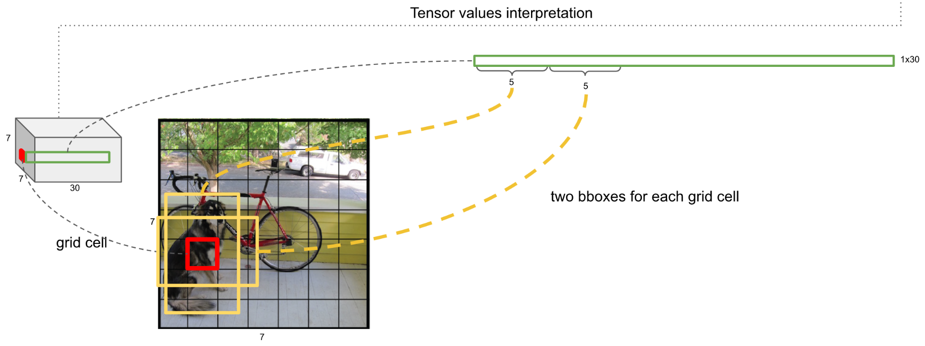
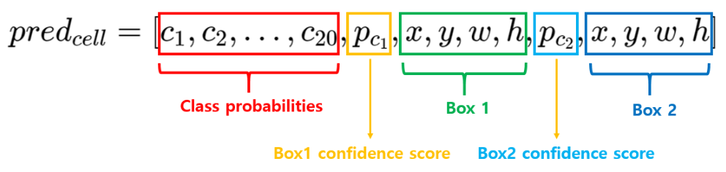
04
Yolo v1
: Output of Network
7x7x30
Feature map
Notes:
각 1개의 grid cell 마다 30개의 벡터값을 가지고 있는데 이 값들 중 20개는 각 gridcell안에 객체가 있을 경우 그 객체가 20개의 classifier에 대하여 어떤 확률을 가지고 있냐
보여주는것이고 1개의 bbox는 1개의 객체만 얘측하고 1개의 grid cell은 1개의 bbox만 사용한다. 그래서 bbox가 2개이상이면 cf score가 가장높은 1개의 box만 사용한다
Bbox의 cf score란 결국 IoU를 말한다. bbox의 cf score는 결국 우위 관계가 생길수밖에 없네
해당 box가 특정 class일 확률값도 결국은 다 IoU다 왜냐하면 Pr( )란 작업이 결국 안에 들어가는 무언가가 있냐 없냐의 확률값을 반환해주는데 이게 0 아니면 1이라서
그 클래스가 있냐 없냐 0 1 0 0 0 0 0 이런식으로 나오게 되고 거기에 IOU를 곱하면 결국 그 class의 확률은 IOU의 값으로 나오게 된다.
각 grid cell은 C개의 conditional class probabilities인 Pr(Classi|Object)Pr(Classi|Object)를 예측합니다. 이는 특정 grid cell에 객체가 존재한다고 가정했을 때, 특정 class i일 확률인 조건부 확률값입니다.
bounding box 수와 상관없이 하나의 grid cell마다 하나의 조건부 확률을 예측합니다. 여기서 짚고 넘어갈 점은 bounding box별로 class probabilities를 예측하는 것이 아니라 grid cell별로 예측한다는 것입니다.
저 20개의 class 별 확률값은 어떻게 구했냐면 Pr(classi | object)로 구했는데 그니까 20개의 클래스들을 각각 1개씩 즉 i번째 class의 확률로 반환했고
그래서 저 20개는 까보면 0.1 0.1 0.1 0.7 이런식으로 되어있을 것이며 거기에 IoU를 곱하면

Slide 28
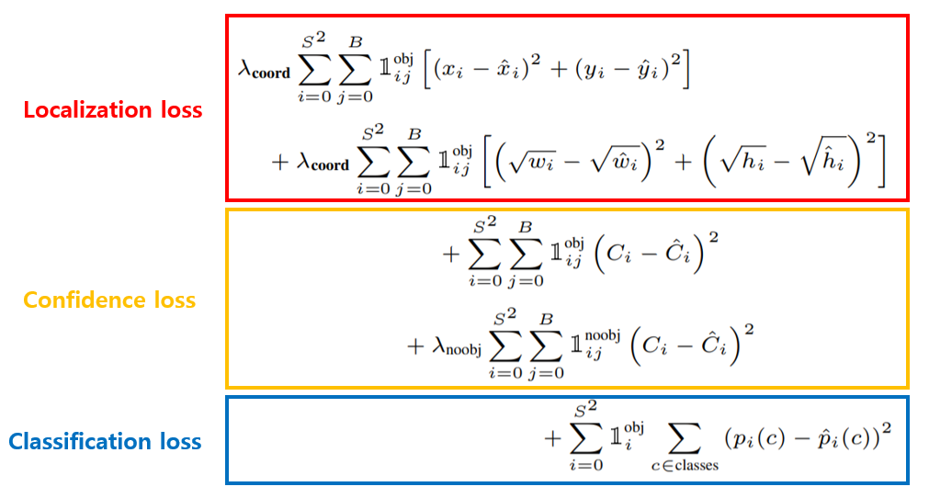
04
Yolo v1
: Loss Function
SSE(Sum of Squared Error)
Notes:
1번째 localization 제일 앞의 coord는 가중치 ( 대부분의 grid cell은 객체를 포함하지않아 cfscore가 0이 되어 객체를 포함하는 grid cell의 gradient를 압도하여 즉 편향되어) 가중치줌 논문에선 5
큰 bbox의 작은 오류가 작은 bbox의 오류보다 덜 중요하다는것을 반영하기 위해 w,h에 루트씌움
1obj ij의미 i번재 cell의 j번째 bbox가 객체를 할당한다할때 1 아니면 0인 index 파라미터 제일 cf score높은 1개만 사용
2번째 Confidence loss는 앞과 가이 객체를 포함하지 않는 grid cell에 주는 가중치 파라미터 여기선 0.5
1noobj ij , i번재 cell의 j번째 bbox가 객체를 예측 할당~~1 아니면 ~~0 index parameter
Ci 객체가 포함되면 1 아니면 0 C^I 예측한 bbox의 cf score
실제 class probabilities 예측 class probalbilites

Slide 29
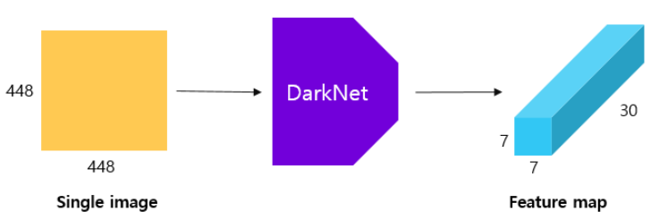
04
Yolo v1
: Training
Detect
NMS
Training algorithm

Slide 30
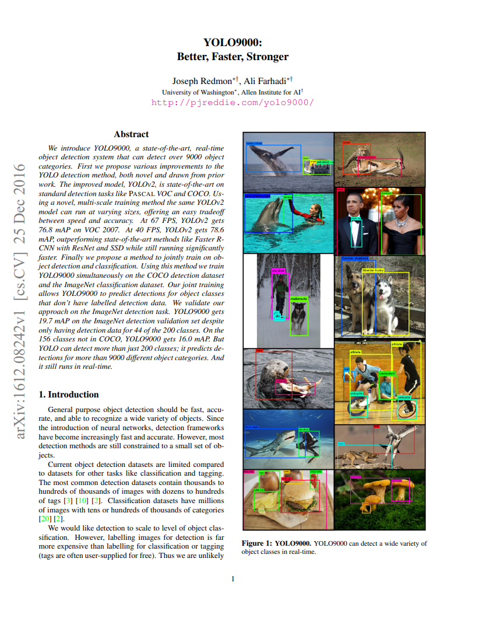
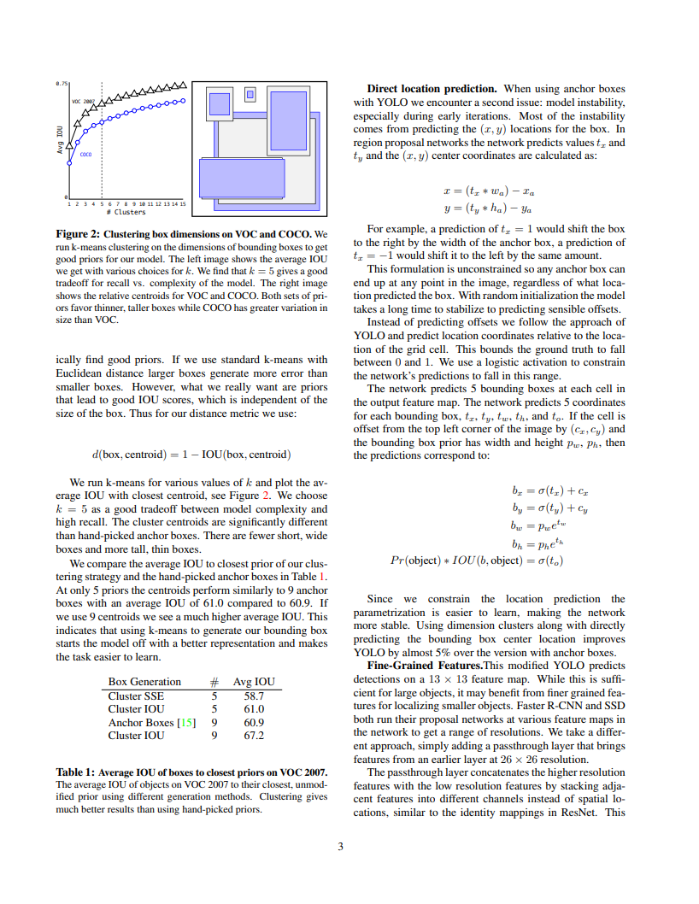
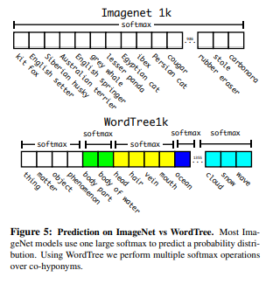
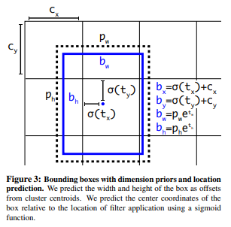
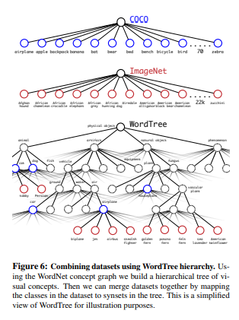
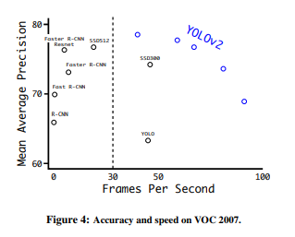
04
Yolo .v2 (2016. 12. 25.)
(YOLO9000:Better, Faster, Stronger)
· 파격적인 형식, 성능 증가
· Classification 80 -> 9000
· 3chapter
· Better, accuracy UP
· Faster, Fps UP
· Stronger, count Up
Notes:
다음은 object detection의 발전 순서 즉 관련 논문 등장을 시간에 따라 정리한 이미지 인데요
년도를 보면 아시겠지만 2015년에 single object에 대한 정확도가 인간을 초과한 것과 별개롤 multi objects에 대한 연구도 CNN의 등장이후 꾸준히 계속 되고 있었는데요
그러다가 2013년 11월 드디어 object detection 분야도 첫 걸음을 떼게 됩니다.

Slide 31
04
Yolo .v2
: Better
· Batch Normalization
· High Resolution Classifier
→ Input image 화질 증가
· Convolutional With
Anchor Boxes
· Dimension Cluster
-> 5 Anchor
· Direct Location Prediction
· Fine Grained Features
· Multi Scale Training
Notes:
다음은 object detection의 발전 순서 즉 관련 논문 등장을 시간에 따라 정리한 이미지 인데요
년도를 보면 아시겠지만 2015년에 single object에 대한 정확도가 인간을 초과한 것과 별개롤 multi objects에 대한 연구도 CNN의 등장이후 꾸준히 계속 되고 있었는데요
그러다가 2013년 11월 드디어 object detection 분야도 첫 걸음을 떼게 됩니다.

Slide 32
04
Yolo .v2
: Better
· Batch Normalization
· High Resolution Classifier
→ Input image 화질 증가
· Convolutional With
Anchor Boxes
· Dimension Cluster
-> 5 Anchor
· Direct Location Prediction
· Fine Grained Features
· Multi Scale Training
Notes:
다음은 object detection의 발전 순서 즉 관련 논문 등장을 시간에 따라 정리한 이미지 인데요
년도를 보면 아시겠지만 2015년에 single object에 대한 정확도가 인간을 초과한 것과 별개롤 multi objects에 대한 연구도 CNN의 등장이후 꾸준히 계속 되고 있었는데요
그러다가 2013년 11월 드디어 object detection 분야도 첫 걸음을 떼게 됩니다.

Slide 33
04
Yolo .v2
: Better
· Batch Normalization
· High Resolution Classifier
→ Input image 화질 증가
· Convolutional With
Anchor Boxes
· Dimension Cluster
-> 5 Anchor
· Direct Location Prediction
· Fine Grained Features
· Multi Scale Training
Notes:
다음은 object detection의 발전 순서 즉 관련 논문 등장을 시간에 따라 정리한 이미지 인데요
년도를 보면 아시겠지만 2015년에 single object에 대한 정확도가 인간을 초과한 것과 별개롤 multi objects에 대한 연구도 CNN의 등장이후 꾸준히 계속 되고 있었는데요
그러다가 2013년 11월 드디어 object detection 분야도 첫 걸음을 떼게 됩니다.

Slide 34


04
Yolo .v2
: Faster
Notes:
다음은 object detection의 발전 순서 즉 관련 논문 등장을 시간에 따라 정리한 이미지 인데요
년도를 보면 아시겠지만 2015년에 single object에 대한 정확도가 인간을 초과한 것과 별개롤 multi objects에 대한 연구도 CNN의 등장이후 꾸준히 계속 되고 있었는데요
그러다가 2013년 11월 드디어 object detection 분야도 첫 걸음을 떼게 됩니다.

Slide 35


04
Yolo .v2
: Stronger
Notes:
다음은 object detection의 발전 순서 즉 관련 논문 등장을 시간에 따라 정리한 이미지 인데요
년도를 보면 아시겠지만 2015년에 single object에 대한 정확도가 인간을 초과한 것과 별개롤 multi objects에 대한 연구도 CNN의 등장이후 꾸준히 계속 되고 있었는데요
그러다가 2013년 11월 드디어 object detection 분야도 첫 걸음을 떼게 됩니다.

Slide 36


04
Yolo .v2
: Stronger
Notes:
다음은 object detection의 발전 순서 즉 관련 논문 등장을 시간에 따라 정리한 이미지 인데요
년도를 보면 아시겠지만 2015년에 single object에 대한 정확도가 인간을 초과한 것과 별개롤 multi objects에 대한 연구도 CNN의 등장이후 꾸준히 계속 되고 있었는데요
그러다가 2013년 11월 드디어 object detection 분야도 첫 걸음을 떼게 됩니다.

Slide 37


04
Yolo .v2
: Training
Notes:
다음은 object detection의 발전 순서 즉 관련 논문 등장을 시간에 따라 정리한 이미지 인데요
년도를 보면 아시겠지만 2015년에 single object에 대한 정확도가 인간을 초과한 것과 별개롤 multi objects에 대한 연구도 CNN의 등장이후 꾸준히 계속 되고 있었는데요
그러다가 2013년 11월 드디어 object detection 분야도 첫 걸음을 떼게 됩니다.

Slide 38


04
Yolo .v2
: Training
Notes:
다음은 object detection의 발전 순서 즉 관련 논문 등장을 시간에 따라 정리한 이미지 인데요
년도를 보면 아시겠지만 2015년에 single object에 대한 정확도가 인간을 초과한 것과 별개롤 multi objects에 대한 연구도 CNN의 등장이후 꾸준히 계속 되고 있었는데요
그러다가 2013년 11월 드디어 object detection 분야도 첫 걸음을 떼게 됩니다.

Slide 39


04
Yolo .v2
: Training
Notes:
다음은 object detection의 발전 순서 즉 관련 논문 등장을 시간에 따라 정리한 이미지 인데요
년도를 보면 아시겠지만 2015년에 single object에 대한 정확도가 인간을 초과한 것과 별개롤 multi objects에 대한 연구도 CNN의 등장이후 꾸준히 계속 되고 있었는데요
그러다가 2013년 11월 드디어 object detection 분야도 첫 걸음을 떼게 됩니다.

Slide 40



04
Yolo .v2
: Training
Notes:
다음은 object detection의 발전 순서 즉 관련 논문 등장을 시간에 따라 정리한 이미지 인데요
년도를 보면 아시겠지만 2015년에 single object에 대한 정확도가 인간을 초과한 것과 별개롤 multi objects에 대한 연구도 CNN의 등장이후 꾸준히 계속 되고 있었는데요
그러다가 2013년 11월 드디어 object detection 분야도 첫 걸음을 떼게 됩니다.

Slide 41
05
Yolo .v3

Slide 42





05
Yolo .v3 (2018. 04. 08.)
(An Incremental Improvement)
그 당시 기법을 적용한
Tech report
당시 SOTA 모델인 Facebook의 Retinanet 보다 뛰어남
Boungding box prediction
Class Prediction
Prediction across scales
Feature Extractor
Notes:
다음은 object detection의 발전 순서 즉 관련 논문 등장을 시간에 따라 정리한 이미지 인데요
년도를 보면 아시겠지만 2015년에 single object에 대한 정확도가 인간을 초과한 것과 별개롤 multi objects에 대한 연구도 CNN의 등장이후 꾸준히 계속 되고 있었는데요
그러다가 2013년 11월 드디어 object detection 분야도 첫 걸음을 떼게 됩니다.

Slide 43


05
Yolo .v3
Notes:
다음은 object detection의 발전 순서 즉 관련 논문 등장을 시간에 따라 정리한 이미지 인데요
년도를 보면 아시겠지만 2015년에 single object에 대한 정확도가 인간을 초과한 것과 별개롤 multi objects에 대한 연구도 CNN의 등장이후 꾸준히 계속 되고 있었는데요
그러다가 2013년 11월 드디어 object detection 분야도 첫 걸음을 떼게 됩니다.

Slide 44


05
Yolo .v3
Notes:
다음은 object detection의 발전 순서 즉 관련 논문 등장을 시간에 따라 정리한 이미지 인데요
년도를 보면 아시겠지만 2015년에 single object에 대한 정확도가 인간을 초과한 것과 별개롤 multi objects에 대한 연구도 CNN의 등장이후 꾸준히 계속 되고 있었는데요
그러다가 2013년 11월 드디어 object detection 분야도 첫 걸음을 떼게 됩니다.

Slide 45


05
Yolo .v3
Notes:
다음은 object detection의 발전 순서 즉 관련 논문 등장을 시간에 따라 정리한 이미지 인데요
년도를 보면 아시겠지만 2015년에 single object에 대한 정확도가 인간을 초과한 것과 별개롤 multi objects에 대한 연구도 CNN의 등장이후 꾸준히 계속 되고 있었는데요
그러다가 2013년 11월 드디어 object detection 분야도 첫 걸음을 떼게 됩니다.

Slide 46

05
Yolo .v3
Notes:
다음은 object detection의 발전 순서 즉 관련 논문 등장을 시간에 따라 정리한 이미지 인데요
년도를 보면 아시겠지만 2015년에 single object에 대한 정확도가 인간을 초과한 것과 별개롤 multi objects에 대한 연구도 CNN의 등장이후 꾸준히 계속 되고 있었는데요
그러다가 2013년 11월 드디어 object detection 분야도 첫 걸음을 떼게 됩니다.

Slide 47
06
Source Code

Slide 48

06
Source code
YOLO Layer
Notes:
다음은 object detection의 발전 순서 즉 관련 논문 등장을 시간에 따라 정리한 이미지 인데요
년도를 보면 아시겠지만 2015년에 single object에 대한 정확도가 인간을 초과한 것과 별개롤 multi objects에 대한 연구도 CNN의 등장이후 꾸준히 계속 되고 있었는데요
그러다가 2013년 11월 드디어 object detection 분야도 첫 걸음을 떼게 됩니다.

Slide 49

06
Source code
Dark
Net
Notes:
다음은 object detection의 발전 순서 즉 관련 논문 등장을 시간에 따라 정리한 이미지 인데요
년도를 보면 아시겠지만 2015년에 single object에 대한 정확도가 인간을 초과한 것과 별개롤 multi objects에 대한 연구도 CNN의 등장이후 꾸준히 계속 되고 있었는데요
그러다가 2013년 11월 드디어 object detection 분야도 첫 걸음을 떼게 됩니다.

Slide 50


06
Source code
IoU & NMS
Notes:
다음은 object detection의 발전 순서 즉 관련 논문 등장을 시간에 따라 정리한 이미지 인데요
년도를 보면 아시겠지만 2015년에 single object에 대한 정확도가 인간을 초과한 것과 별개롤 multi objects에 대한 연구도 CNN의 등장이후 꾸준히 계속 되고 있었는데요
그러다가 2013년 11월 드디어 object detection 분야도 첫 걸음을 떼게 됩니다.

Slide 51

06
Source code
모듈 생성
Notes:
다음은 object detection의 발전 순서 즉 관련 논문 등장을 시간에 따라 정리한 이미지 인데요
년도를 보면 아시겠지만 2015년에 single object에 대한 정확도가 인간을 초과한 것과 별개롤 multi objects에 대한 연구도 CNN의 등장이후 꾸준히 계속 되고 있었는데요
그러다가 2013년 11월 드디어 object detection 분야도 첫 걸음을 떼게 됩니다.

Slide 52

06
Source code
Conv 설정
Notes:
다음은 object detection의 발전 순서 즉 관련 논문 등장을 시간에 따라 정리한 이미지 인데요
년도를 보면 아시겠지만 2015년에 single object에 대한 정확도가 인간을 초과한 것과 별개롤 multi objects에 대한 연구도 CNN의 등장이후 꾸준히 계속 되고 있었는데요
그러다가 2013년 11월 드디어 object detection 분야도 첫 걸음을 떼게 됩니다.

Slide 53

06
Source code
Maxpool
Upsample
Route
Shortcut
Notes:
다음은 object detection의 발전 순서 즉 관련 논문 등장을 시간에 따라 정리한 이미지 인데요
년도를 보면 아시겠지만 2015년에 single object에 대한 정확도가 인간을 초과한 것과 별개롤 multi objects에 대한 연구도 CNN의 등장이후 꾸준히 계속 되고 있었는데요
그러다가 2013년 11월 드디어 object detection 분야도 첫 걸음을 떼게 됩니다.

Slide 54

06
Source code
YOLO
Notes:
다음은 object detection의 발전 순서 즉 관련 논문 등장을 시간에 따라 정리한 이미지 인데요
년도를 보면 아시겠지만 2015년에 single object에 대한 정확도가 인간을 초과한 것과 별개롤 multi objects에 대한 연구도 CNN의 등장이후 꾸준히 계속 되고 있었는데요
그러다가 2013년 11월 드디어 object detection 분야도 첫 걸음을 떼게 됩니다.

Slide 55







06
Source code
Config - INFO
Notes:
다음은 object detection의 발전 순서 즉 관련 논문 등장을 시간에 따라 정리한 이미지 인데요
년도를 보면 아시겠지만 2015년에 single object에 대한 정확도가 인간을 초과한 것과 별개롤 multi objects에 대한 연구도 CNN의 등장이후 꾸준히 계속 되고 있었는데요
그러다가 2013년 11월 드디어 object detection 분야도 첫 걸음을 떼게 됩니다.

Slide 56
07
Output

Slide 57



07
Output - 1
Notes:
다음은 object detection의 발전 순서 즉 관련 논문 등장을 시간에 따라 정리한 이미지 인데요
년도를 보면 아시겠지만 2015년에 single object에 대한 정확도가 인간을 초과한 것과 별개롤 multi objects에 대한 연구도 CNN의 등장이후 꾸준히 계속 되고 있었는데요
그러다가 2013년 11월 드디어 object detection 분야도 첫 걸음을 떼게 됩니다.

Slide 58


07
Output - 2
Notes:
다음은 object detection의 발전 순서 즉 관련 논문 등장을 시간에 따라 정리한 이미지 인데요
년도를 보면 아시겠지만 2015년에 single object에 대한 정확도가 인간을 초과한 것과 별개롤 multi objects에 대한 연구도 CNN의 등장이후 꾸준히 계속 되고 있었는데요
그러다가 2013년 11월 드디어 object detection 분야도 첫 걸음을 떼게 됩니다.

Slide 59



07
Ending Review
연구자들이 Yolo title을 계승,
→ v4,v5,x,s 등… 현재까지 Hot issue
군사목적으로 Yolo 사용되어 Object Detection연구 종료
→ 논문 마지막 page + 종결 멘트

Slide 60
08
Q&A
about Yolo .v3
어서OCR

